Slide 1
Diagrama de Contexto
Prof. Gloria Lucía Giraldo G. Ph.D)
glgiraldog@unalmed.edu.co
Escuela de Sistemas
Facultad de Minas. Of. M8A-313

Slide 2
Diagrama de Contexto ¿Para qué sirve?
Sirve para representar los límites del sistema, es decir permite distinguir lo que es el sistema y su entorno.
Ayuda a definir lo que hace y lo que no hace parte del sistema.
La definición del contexto implica aspectos sociales y organizacionales.

Slide 3
¿Cómo se elabora el Diagrama de Contexto?
En el centro se ubica el sistema que se desea construir y se rodea de tres tipos de entidades:
  Los demás sistemas con los que interactúa.
  Los usuarios del sistema.
  Los centros de informacion a los cuales necesita acceder para realizar su función correctamente (Ej: bases de datos y/o repositorios de información).
El sistema se conecta a estas entidades por medio de flechas (uni o bidireccionales). Las unidireccionales significa que el sistema toma o entrega información a las entidades. Las bidireccionales muestran un intercambio de información entre el sistema y su entorno.

Slide 4
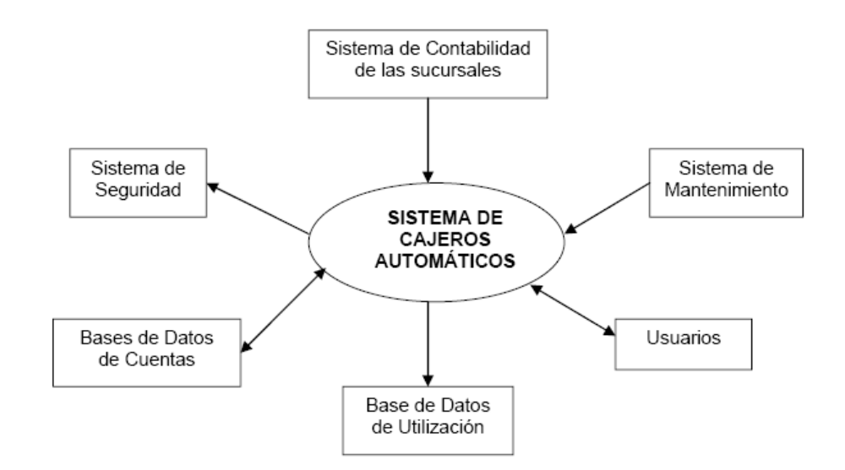
Diagrama de Contexto
Ejemplo

Slide 5
Diagrama de contexto
Describe el entorno pero NO muestra de manera amplia las relaciones entre el sistema que se está desarrollando y el entorno. Por eso debe complementarse con otros diagramas como el de Procesos y el de Actividades.
Es conocido como el nivel 0 del Diagrama de Flujo de Datos (DFD) que veremos luego.

Slide 6
Otro ejemplo
Una empresa pretende desarrollar un software, al que denominará HogarSeguro, para que el propietario de una vivienda sea capaz de configurar el sistema de seguridad de su casa, una vez instalado. Se trata de controlar todos los sensores conectados al sistema de seguridad, interaccionando con dicho sistema mediante un panel de control dotado de un teclado numérico y teclas de función
Durante la instalación, el panel de control se usa para programar y configurar el sistema. Cada sensor tiene asignado un número, un tipo, y una palabra clave es necesaria para poner en marcha y desactivar el sistema. Además se pueden introducir 3 números de teléfono para realizar llamadas cuando algún sensor produzca un evento. Cuando el sistema software detecte algún evento proveniente de alguno de los sensores, provocará que suene una alarma conectada al sistema. Después de un tiempo de espera especificado por el usuario al configurar el sistema, el software debe realizar una llamada a uno de los números de teléfono, proporcionando información acerca del origen de la alarma, y de la localización de la vivienda. Dicho número se marcará de nuevo cada 20 segundos hasta que se consiga contactar con el número llamado. La interacción con el sistema HogarSeguro se lleva a cabo a través de un subsistema que lee las entradas proporcionadas por el teclado numérico y las teclas de función, visualiza los mensajes en una pantalla LCD del panel de control, así como la información sobre el estado del sistema.

Slide 7
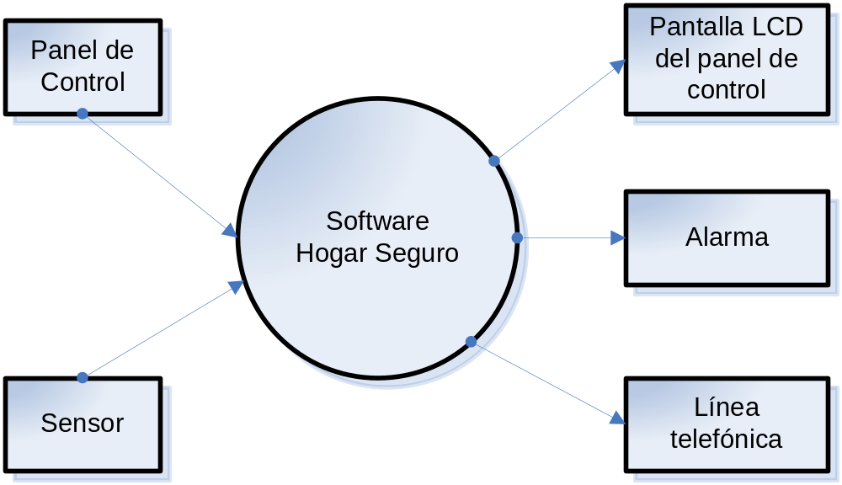
Diagrama de contexto de HogarSeguro
Información que fluye:
Estado del sensor, Ordenes y datos de usuario, Informacion para visualizar
Tipo de alarma, Tonos del número de teléfono

Slide 8
Bibliografía
Leer del libro “Ingeniería de software: un enfoque práctico” Edición Quinta. Capítulo 12 “Modelado de Análisis”. El numeral 12.4.1 titulado “Diagramas de flujo de datos”
y el 12.6.2 “Creación de un modelo de flujo de datos”

